Slide 1
Modul TEKNIK KOROSI ke → 2
oleh
IR. LUBENA, M.T

Slide 2
MATERI KULIAH
POKOK BAHASAN
Menjelaskan :
Syarat-syarat yang menyebabkan terjadinya korosi
Proses terjadinya korosi
Klasifikasi sel elektrokimia
Reaksi yang terjadi pada proses korosi
Peristiwa korosi
Syarat terjadinya korosi
Reaksi – reaksi yang terjadi pada proses korosi

Slide 3
Syarat Terjadinya Korosi
Peristiwa korosi terjadi apabila memenuhi persyaratan adanya :
2. Katoda
3. Lingkungan yang bertindak sebagai elektrolit
4. Aliran elektron pada material (adanya hubungan listrik)
1. Anoda

Slide 4
Anoda
Katoda
adalah tempat terjadinya reaksi oksidasi, keberadaan anoda diakibatkan adanya pelepasan electron dari material.
Reaksi yang terjadi :
M → M^{+z} + z e (reaksi oksidasi)
adalah tempat terjadinya keaksi reduksi, dimana material menerima electron yang dilepaskan oleh katoda.
Reaksi yang terjadi :
M^{+z} + z e → M (reaksi oksidasi)

Slide 5
Elektrolit
Hubungan Listrik
Merupakan suatu media yang dapat menghantarkan elektron.
Media ini diperlukan agar dapat bereaksi dengan ion-ion yang dilepaskan oleh anoda, sehingga akan terjadi reaksi oksidasi-reduksi (reaksi redoks).
Korosi dapat terjadi pada anoda jika antara anoda dan katoda terdapat selisih energi bebas.
Selisih energi bebas dinyatakan dengan potensial listrik, yang menggerakkan arus berupa elektron yang dihasilkan dari reaksi.

Slide 6
Proses Korosi
Teori Pembentukan Inti
Korosi sebagai Reaksi Kimia
Korosi sebagai Reaksi ElektroKimia

Slide 7
Teori Pembentukan Inti
Proses korosi dari sepotong logam dapat dikatakan sebagai perubahan dari logam menjadi inti logam / dari satu atau lebih elektron dari atom logam.
Bila digambarkan menjadi :
Hal ini juga berlaku untuk logam-logam lain, spt :
Al Al3 + 3e
Zn Zn2 + 2e
Tapi apabila lingkungan ikt berperan , maka proses korosi terjadi sebagai akibat reaksi kimia dan elektrokimia.
-
-
2e
+
+
2e
M
Logam
Mn+
Ion logam dengan muatan +
ne
Muatan –
(elektron)
Fe
Fe2+

Slide 8
Korosi sebagai Reaksi Kimia
Apabila seng dimasukkan ke dalam asam klorida, timbul gas-gas hidrogen yang menguap, dengan reaksi :
Hal sama dapat diamati besi dimasukkan dalam asam klorida dengan reaksi :
Besi jika dimasukkan kedalam asam sufat (H2SO4) pekat, maka tidak akan terjadi korosi pada besi tsb, hal ini dikarenakan terbentuknya lapisan besi oksida (Fe2O3).
Reaksi yang terjadi adalah :
Zn + 2 HCL ZnCL2 + H2 (gas)
8 Fe + 3H2SO4 4Fe2O3 + 3H2S
Fe + 2HCl FeCl2 + H2 (gas)

Slide 9
Korosi sebagai Reaksi ElektroKimia
Apabila reaksi kimia tsb diuraikan lebih jauh, akan terjadi perpindahan electron sehingga reaksi ini akan terdiri dari reaksi oksidasi dan reduksi.
Sebagai contoh :
Dapat ditulis :
Disederhanakan :
Zn + HCL ZnCl2 +H2
Zn + H+ +Cl Zn2+ + 2Cl +H2
Zn + 2H+ Zn2+ + H2

Slide 10
Klasifikasi Sel ElektroKimia
1.Sel dengan Elektroda Berbeda
(Sel Golvanian)
2.Sel Konsentrasi
3. Sel Termik

Slide 11
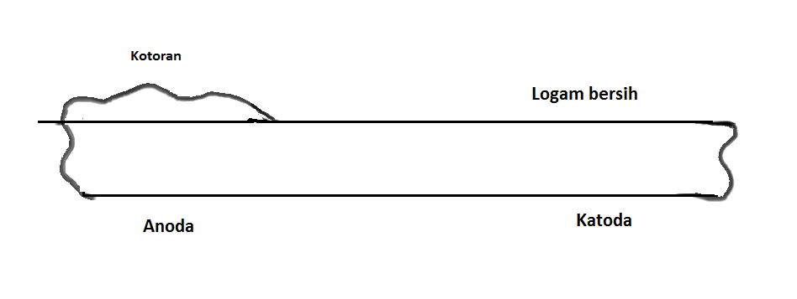
Sel dengan Elektroda Berbeda
Pada prinsipnya karena satu logam dengan logam lain mempunyai potensial elektroda yang berbeda, sehingga logam yang potensial reduksinya lebih positif akan bersifat katodik relatif terhadap yang lain.
Contoh :
  a ) Adanya pengotor yang bersifat lebih katodik pada permukaan logam.
Reaksi anodik : M M+n + ne
Reaksi Katodik : ½ O2 + H2O + 2e 2 0H

Slide 12
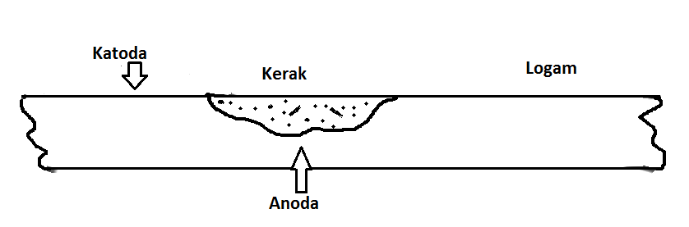
b) Kerusakan pada lapisan permukaan

Slide 13
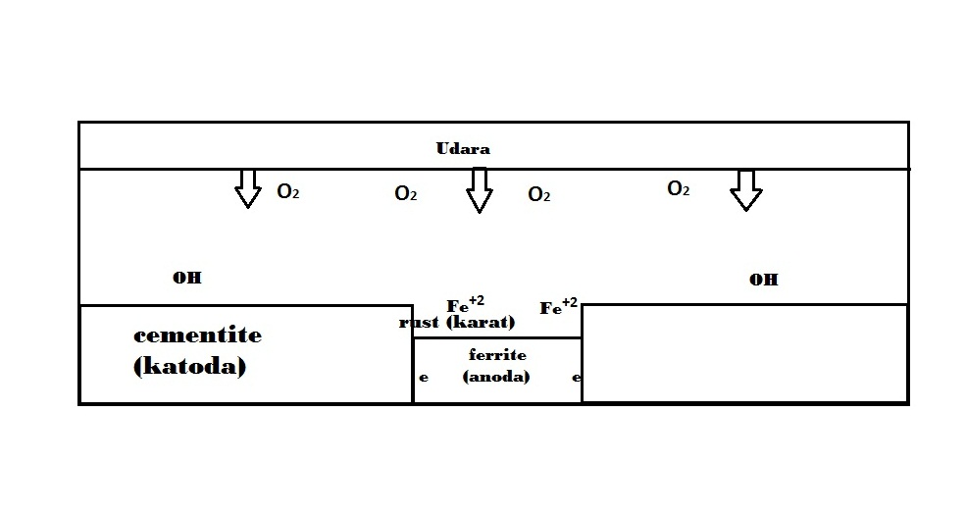
c) Adanya berbagai fasa pada permukaan logam
Terjadinya korosi karena adanya perbedaan fasa

Slide 14
Sel Konsentrasi
Sel-sel konsentrasi terdiri dari 2 elektroda yang identic yang berada dalam kontak dengan larutan yang berbeda konsentrasi komponennya.
Ada 2 jenis sel konsentrasi , yaitu :
Sel Konsentrasi Garam (Ion Logam)
Sel Aerasi Deferensial

Slide 15
Sel Konsentrasi Garam (Ion Logam)
Elektroda dari logam yang sama tercelup dalam elektrolit yang mengandung garam logam pada konsentrasi yang berbeda.
Pada elektroda yang tercelup dalam larutan yang lebih encer cenderung akan larut (berfungsi sebagai anoda).
Ex : korosi yang terjadi pada plat logam yang dikeling.

Slide 16
Sel Aerasi Deferensial
Disebabkan oleh perbedaan konsentrasi.
Sering disebabkan oleh sel konsentrasi garam logam.
Bila dua titik yang terpisah dalam suatu logam berada dalam air, dan aerasi pada kedua titik tersebut berbeda, akan terbentuk suatu sel konsentrasi.
Reaksi setengah sel yang terjadi (reaksi induksi) adalah :
½ O2 + H2 O + 2e 2 OH

Slide 17
Sel Termik
Terbentuk bila elektroda dari bahan yang sama tercelup dalam elektrolit dengan komposisi awal sama akan tetapi berbeda temperaturnya.
Contoh :
Pada alat penukar panas (heat exchanger) atau alat pemanas celup (immersion heater).
Tidak ada rumus umum mengenai bagian mana yang bersifat lebih anodic relative terhadap yang lain. Pengaruh temperatur terhadap harga E mengikuti hukum Nernst, tetapi harga E juga terpengaruh. Kenaikan temperature juga dapat meningkatkan kelarutan beberapa produk korosi dan meningkatkan daya hantar ion dari elektrolit.

Slide 18
Example…
Notes…
a)Reaksi pelepasan gas hydrogen (hydrogen evolution) :
2H+ + 2e H2
b) Reduksi oksigen dalam larutan asam yaitu :
O2 + 4 H+ + 4e 2H2O
c) Reduksi oksigen dalam larutan netral / basa yaitu :
02 + 2H2O + 4e Fe+2
d) Reduksi ion logam :
Fe+3 + e Fe+2
e) Pengendapan logam :
Cu+2 + 2e Cu
Pada reaksi reduksi O2 sering terjadi bila larutan encer berhubungan langsung dengan udara.
Pada reaksi reduksi ion logam dan endapan logam sering dijumpai didalam aliran proses kimia.
Pada reaksi pelepasan hidrogen sering terjadi jika medianya asam.

Slide 19
Example : Reaksi Reduksi Oksigen
  Jika sebatang besi dicelupkan dalam air yang tidak terlindungi di atmosfir, maka akan terjadi reaksi sebagai berikut :
  Reaksi reduksi dari besi :
  Karena medium tersebut tidak terlindungi, maka arutan mengandung oksigen, sehingga terjadi reaksi reduksi oleh oksigen pada air, reaksinya adalah :
Fe Fe+2 + 2e
2e + H2O + ½ 02 2 OH⁻
Fe⁺² + 2 OH⁻ Fe(OH)2 (mengendap)

Slide 20
Pada reaksi diatas besi II hidrosida (ferro hydrosida) mengendap dalam larutan, tetapi endapan ion tidak stabil dalam larutan yang mengandung O2 dan teroksidasi menjadi garam ferri yang disebut karat, reaksi yang terjadi adalah :
Reaksi diatas untuk seanjutnya berjalan secara auto katalitik sampai semua besi tersebut habis beraksi.
Fe (OH) 2 + H2O + ½ O2 Fe(OH)3

Slide 21
Daftar Pustaka
Mars. G Fontana. “ Corrosion Engineering “ Mc. Graw Hill
Trethewey. Kr. J. Chamberlain “ Korosi Untuk Mahasiswa Dan Rekayasawan “ PT. Gramedia Pustaka.
NACE, “ Corrosion Basic An Introducing “ Published By NACE 1440 South Greek Dive Houston, Texas.
Denny A. Jones “ Principles and Prevention of Corrosion “ Plenum Press, NewYork –London .
Marcel Pourbaix “Lectures on Electrochemistry of Corrosion” Published By NACE.

